Slide 1

Team Atlantis

Slide 2
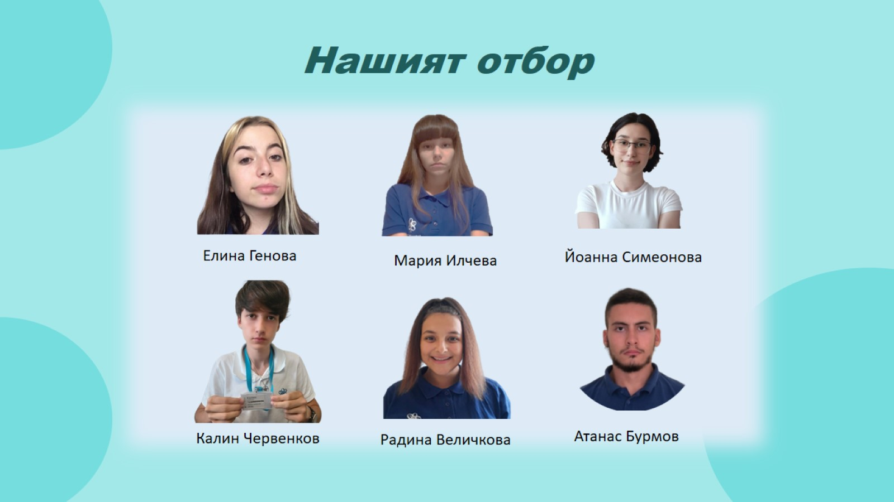
Нашият отбор

Slide 3
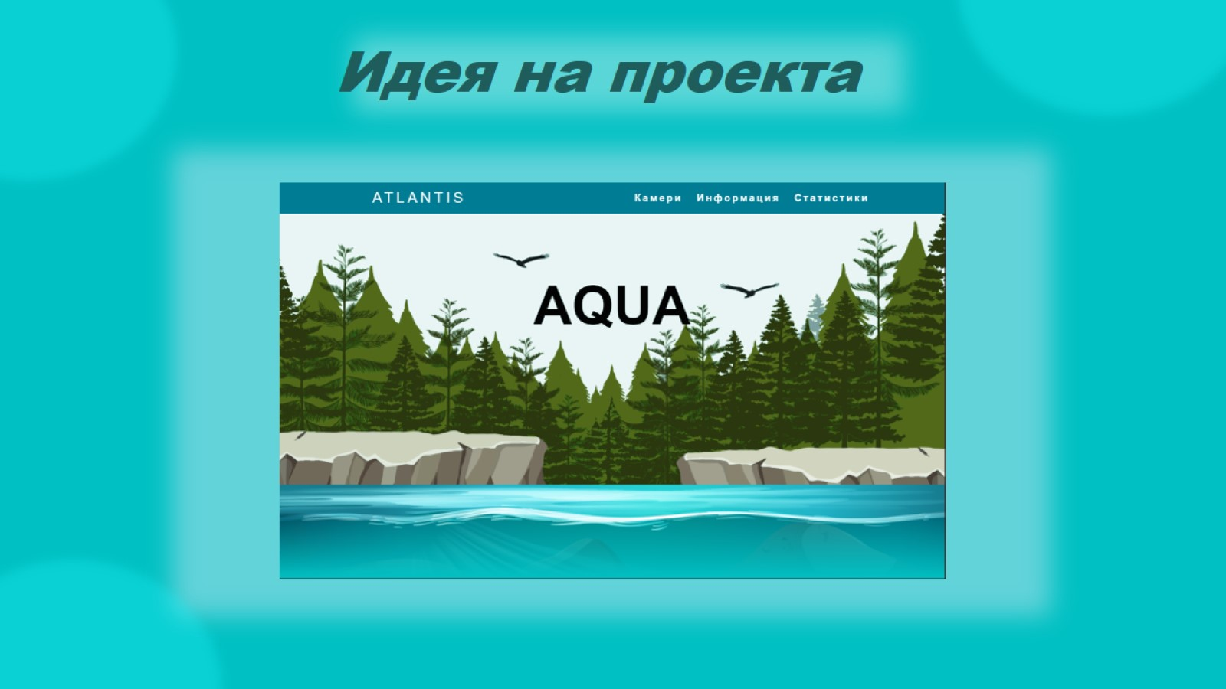
Идея на проекта

Slide 4
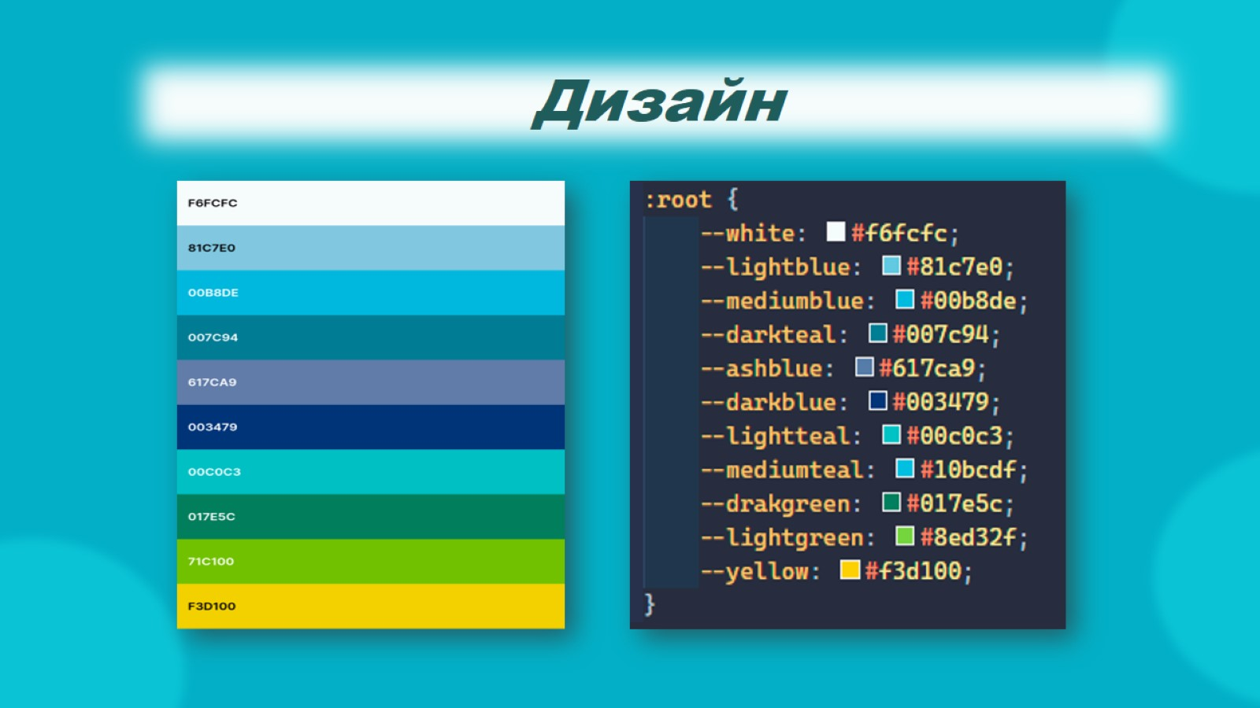
Дизайн

Slide 5

Етапи на реализация

Slide 6
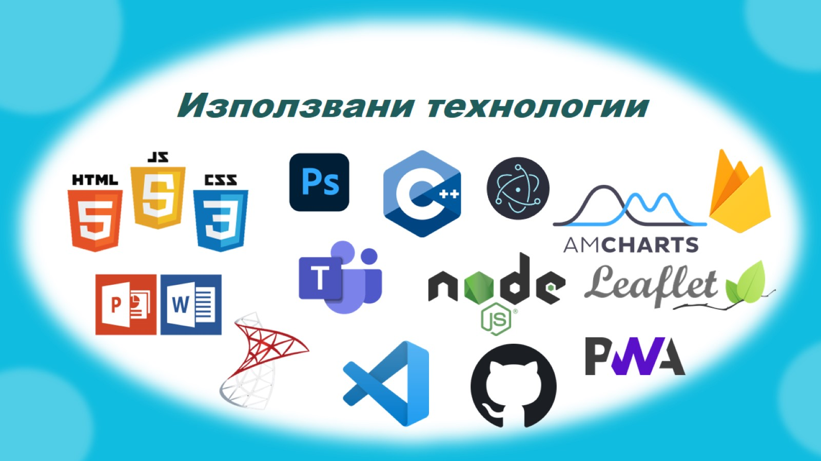
Използвани технологии

Slide 7
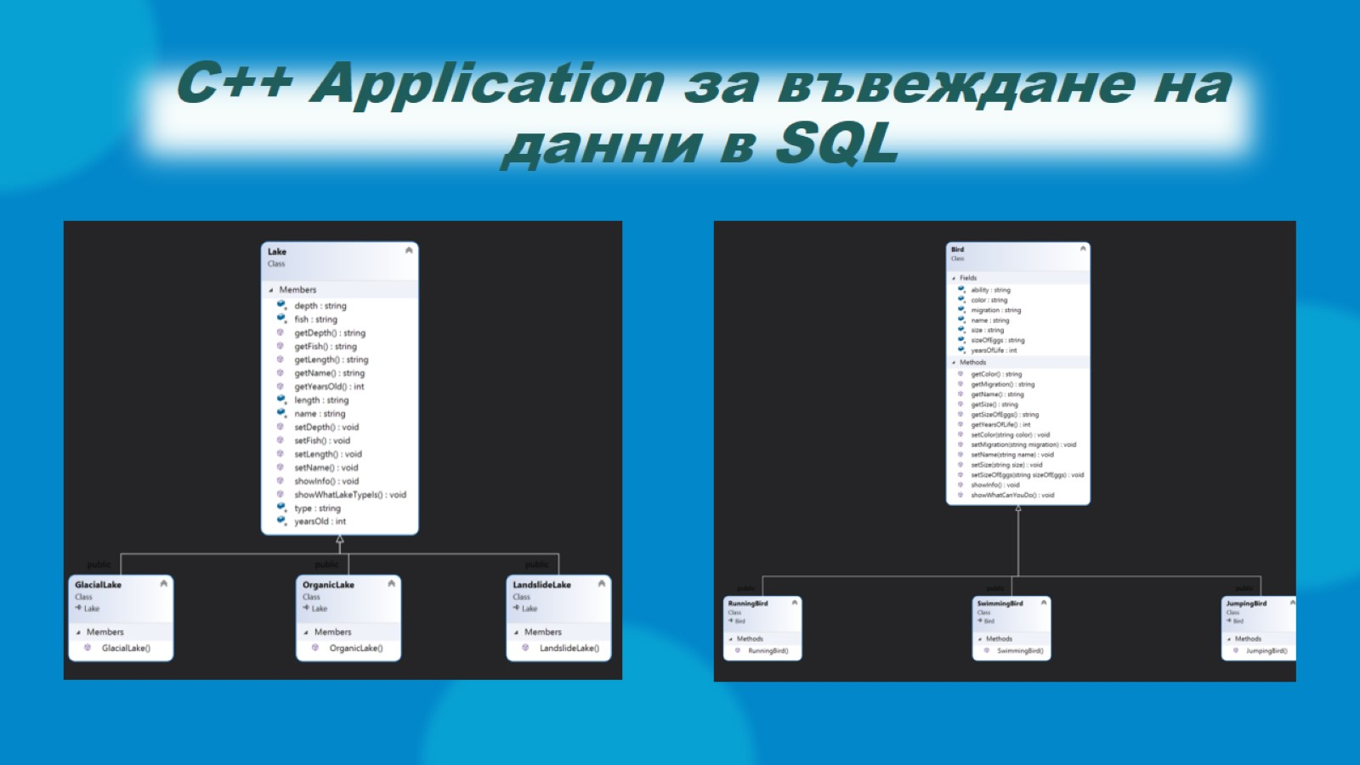
C++ Application за въвеждане на данни в SQL

Slide 8


Slide 9

Бъдещи идеи!

Slide 10

Благодарим за вниманието!

